Slide 1
Как назывались первые в истории Руси руководители страны.
А) Царь.
Б) Князь.
В) Император.
Г.) Президент.

Slide 2
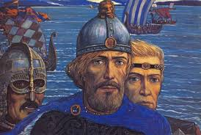
Первый русский князь. А) Юрий Долгорукий. Б) Владимир. В) Игорь Г) Рюрик

Slide 3
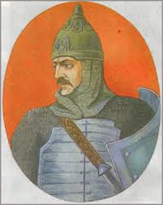
Князь, которого называли «Вещим». Он был князем Руси после Рюрика.
А) Игорь.
Б) Олег.
В) Владимир.
Г ) Ярослав Мудрый.

Slide 4
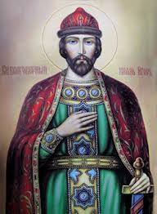
Князь, которого казнили хазары, не желая платить дань.
А) Владимир Мономах.
Б) Рюрик)
В) Ярослав Мудрый.
Г) Игорь.

Slide 5
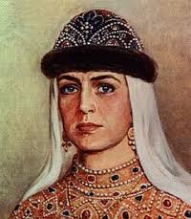
Как звали княгиню, которая после казни мужа взяла власть на Руси в свои руки.
А) Татьяна.
Б) Екатерина.
В) Ольга.
Г) Надежда.

Slide 6
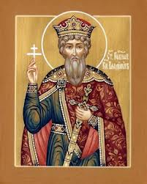
Князь, который крестил Русь. Принял христианство. Люди называли его «Красное солнышко».
А.) Юрий Долгорукий.
Б) Владимир.
В) Александр Невский.
Г) Вещий Олег.

Slide 7
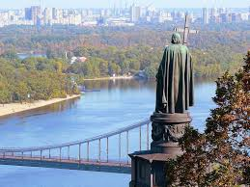
Город, который был центром Руси в древности.
А) Киев.
Б) Москва.
В) Великий Новгород.
Г) Санкт-Петербург.

Slide 8
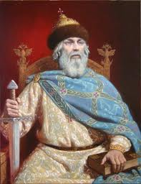
Кто был первым Московским князем.
А) Владимир Мономах.
Б) Владимир красное солнышко.
В) Вещий Олег.
Г) Рюрик.

